Slide 1
Старый Нижний глазами молодых
Экскурсия по достопримечательностям Нижнего Новгорода

Slide 2
Внеклассное мероприятие
в 4 классе
ГКООУ «Морёновская областная санаторно-лесная школа»
Подготовила и провела учитель начальных классов
Цопа Ольга Николаевна

Slide 3
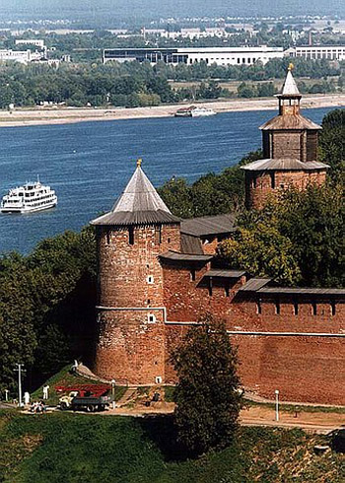
Нижегородский кремль
Кремль - сердце древнерусского города. В минуту военной опасности за стенами кремля укрывались не только жители посада и пригородных слобод, но и многих окрестных деревень. Нижегородский кремль - средневековое оборонительное сооружение на плоской вершине и cеверо - западных склонах Часовой горы в Нижнем Новгороде, площадь кремля - 22,7 га

Slide 4
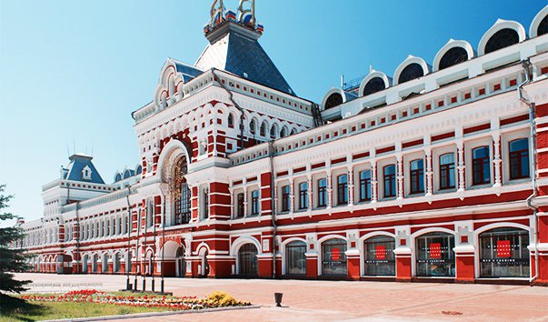
Нижегородская ярмарка
Нижегородская ярмарка – это один из крупнейших выставочных комплексов в России. Ежегодно более 60 выставок становятся площадкой для презентаций инновационных проектов и новых научных разработок.
Без преувеличения можно сказать, что ярмарка - одно из красивейших мест города, вызывающее восхищение гостей
и пользующееся заслуженной любовью и гордостью нижегородцев.

Slide 5
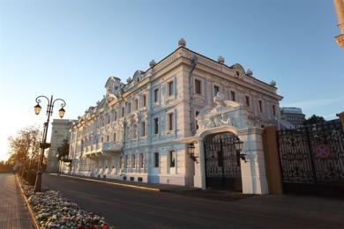
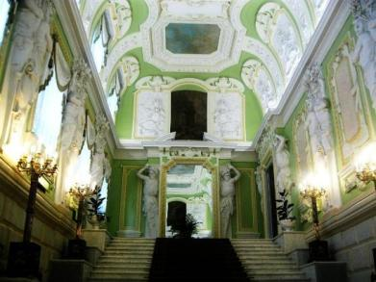
Музей «Усадьба Рукавишниковых»
С 1924 г. в усадьбе получил постоянную прописку краеведческий музей, ныне Нижегородский государственный историко-архитектурный музей-заповедник. В настоящее время объектом показа являются архитектурные особенности здания и эстетические достоинства его интерьеров, исторические выставки и уникальные коллекции культурных памятников из фондов музея-заповедника, в том числе выставка "Особая кладовая", где экспонируются предметы так называемого "спецхранения" (серебряные и золотые изделия, нижегородские клады)
Усадьба Рукавишниковых - объект культурного наследия регионального значения. Дом-дворец, построенный в 1877 г. по заказу нижегородского купца-миллионера Сергея Михайловича Рукавишникова, стал самым ярким и богатым в Нижнем Новгороде

Slide 6
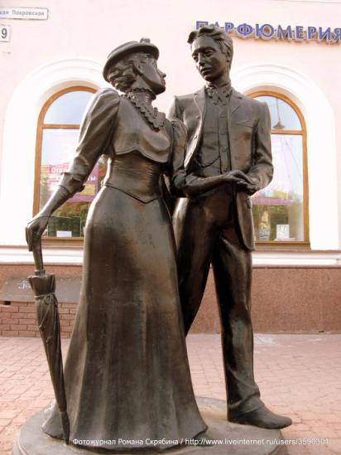
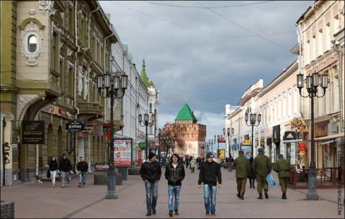
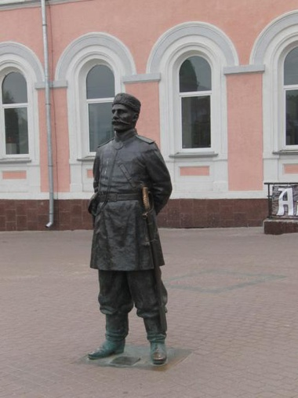
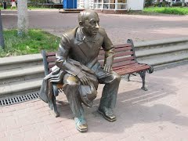
Большая Покровская -
улица, соединяющая
площадь Минина и Пожарского с площадью Лядова. Одна из самых старинных улиц Нижнего Новгорода и до 1917 года считалась дворянской; оформилась как главная улица города к концу XVIII века.
Названа по стоявшей на ней церкви Покрова Пресвятой Богородицы (на месте дома 30А — ныне Первой булочной).
Протяжённость улицы 2232 метра, из которых 1236 метров составляет пешеходная часть, закрытая для движения автотранспорта (от площади Минина до улицы Малой Покровской). С 1918 по 1992 годы Большая Покровская улица называлась улица имениЯ. М. Свердлова.
Улица связывает 4 площади: Минина и Пожарского, Театральную, Горького и Лядова. На улице находится большое количество памятников архитектуры

Slide 7
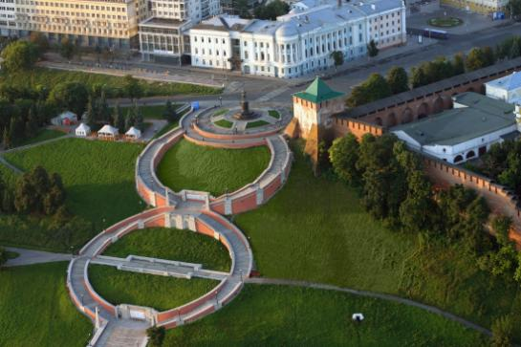
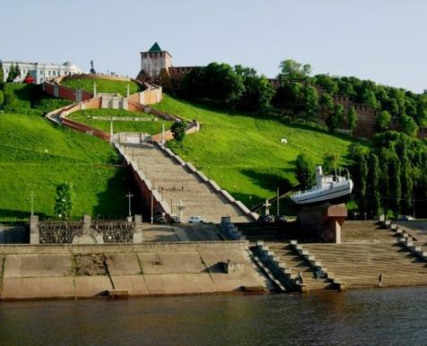
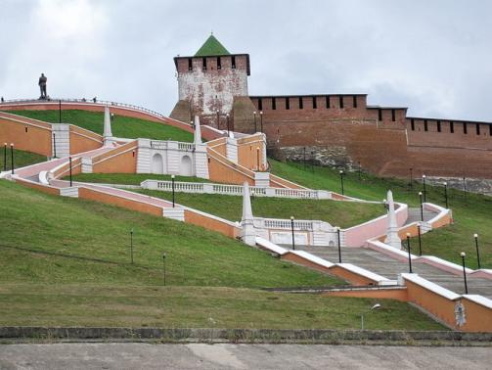
Чкаловская лестница
В 1943 году в честь победоносного завершения Сталинградской битвы была заложена мемориальная Чкаловская лестница. Строили ее немецкие военнопленные в 1949 году. Лестница связывает верхнюю часть города с Нижне-Волжской набережной. В 1985 году у подножия Чкаловской лестницы на установили катер “Герой”, входивший в состав Волжской военной флотилии и в годы Великой Отечественной войны участвовавший в Сталинградской битве. Так что уже третье десятилетие лестница тянется от одного “Героя” до другого — Героя Советского Союза Валерия Чкалова

Slide 8
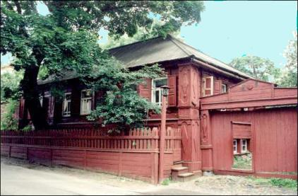
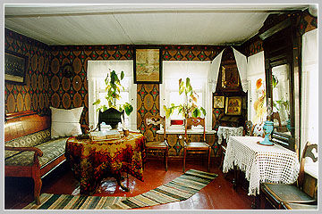
Домик Каширина
Дом, в котором сейчас располагается музей, принадлежал деду писателя по линии матери - нижегородскому ремесленнику-красильщику Василию Васильевичу Каширину. Сюда 3-х летний Алеша Пешков с матерью Варварой Васильевной приехал в конце августа 1871 года из Астрахани, где умер от холеры его отец Максим Савватиевич
Бытовой музей детства А.М.Горького представляет собой яркую иллюстрацию автобиографической повести «Детство».

Slide 9
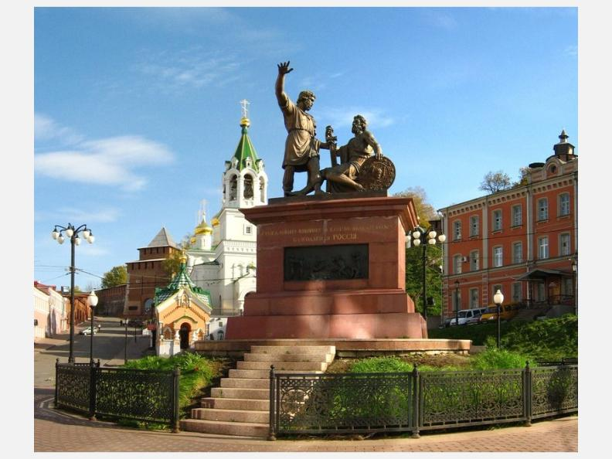
Памятник Минину и Пожарскому
Памятник Минину и Пожарскому изначально располагался в Москве на Красной площади. В 2004-м году копия монумента была отправлена в Нижний Новгород, на родину вождей народного ополчения 1612-го года. Это было смутное время. На престол взошел Лжедмитрий II. Жители Нижнего Новгорода в это время активно поддерживали царя Шуйского и намеревались свергнуть Лжецаря. На памятнике изображен эпизод воззвания Козьмы Минина к нижегородцам. Рукой Минин указывает в сторону Москвы, призывая Земское ополчение двинуться туда и освободить столицу от Польских интервентов

Slide 10
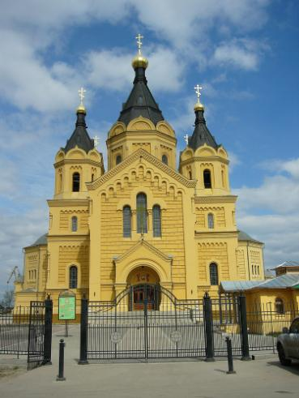
Собор Александра Невского
Собор во имя святого благоверного князя Александра Невского возвышается на Стрелке – традиционном месте проведения Нижегородской ярмарки. Виден он как с нагорной и заречной частей города, так и с фарватера рек Волги и Оки. Грандиозная высота собора (87 м) до сих пор обеспечивает ему третье место среди храмов России после храма Христа Спасителя в Москве и Исаакиевского собора в Санкт-Петербурге

Slide 11
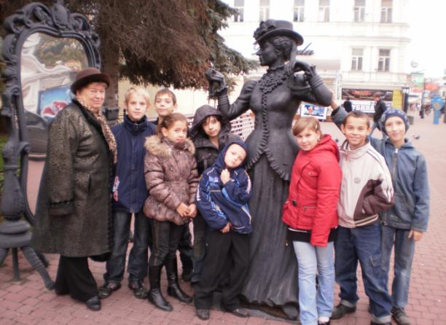
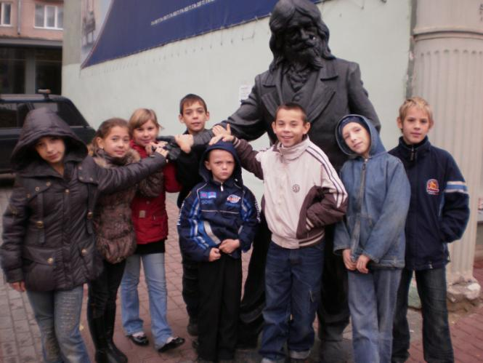
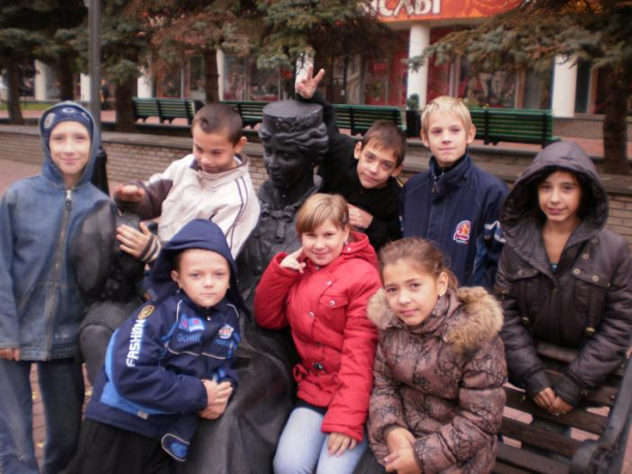
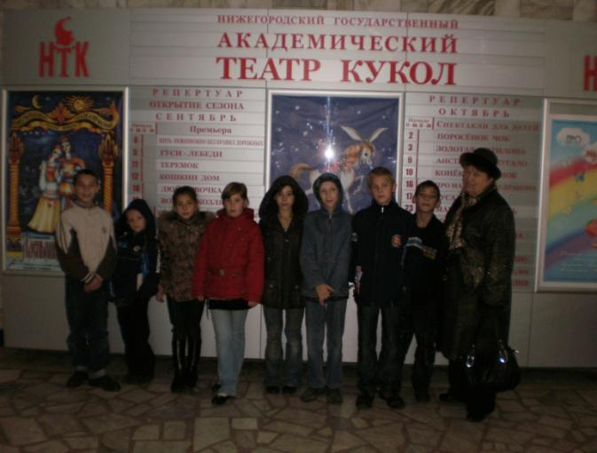
На Покровке

Slide 12
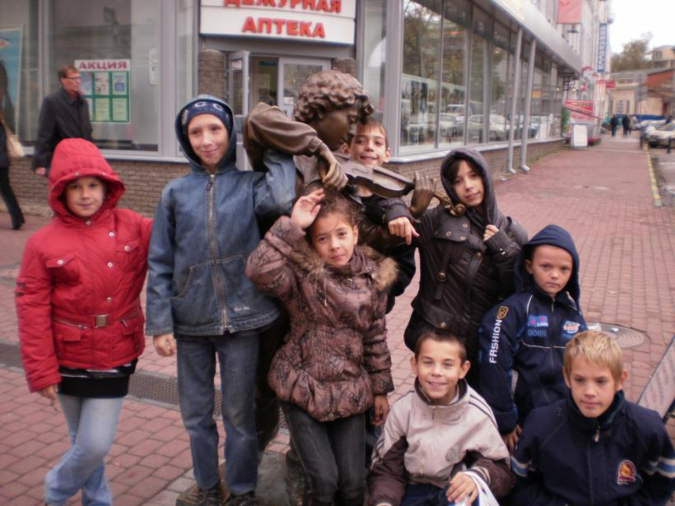
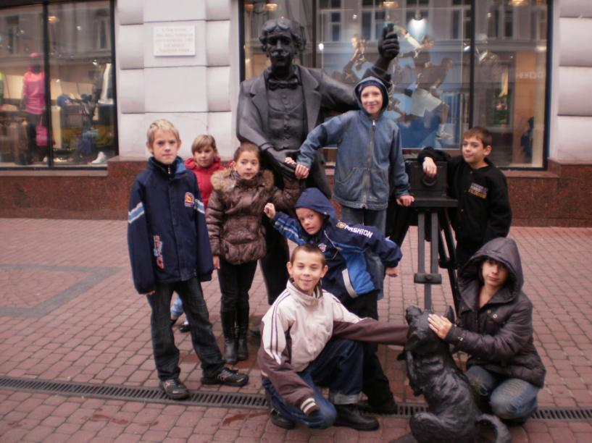
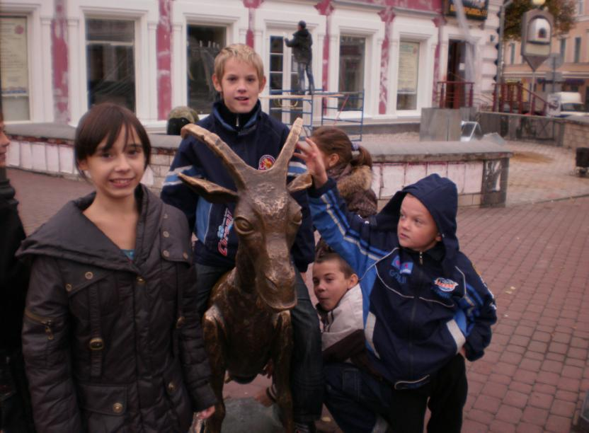
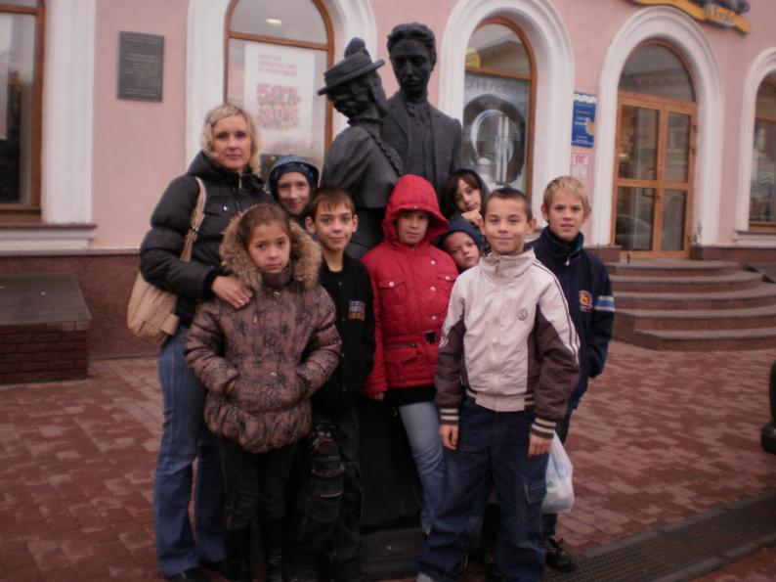

Slide 13
Сущность экскурсии
Наряду с уроками учебная и воспитательная работа в школе проводится в форме экскурсий. Слово экскурсия (excursion) латинского происхождения и в переводе на русский язык означает вылазку, посещение какого-либо места или объекта с целью его изучения.
В этом смысле под экскурсией понимается такая форма организации обучения и воспитания, при которой учащиеся воспринимают и усваивают знания путем перехода к месту расположения изучаемых объектов (природы, исторических памятников) и непосредственного ознакомления с ними.

Slide 14
функции экскурсии
Экскурсии обеспечивают реализацию дидактического принципа связи теории с практикой.
Экскурсии являются весьма эффективной формой организации учебной работы и в этом отношении выполняют ряд существенных дидактических функций:
- с помощью экскурсий реализуется принцип наглядности обучения, ибо в процессе их учащиеся непосредственно знакомятся с изучаемыми предметами и явлениями;
- экскурсии позволяют повышать научность обучения и укреплять его связь с жизнью, с практикой;
- экскурсии способствуют политехническому обучению, так как дают возможность знакомить учащихся с производством, с применением научных знаний в промышленности и сельском хозяйстве;
- экскурсии играют важную роль в профессиональной ориентации учащихся

Slide 15
проведение экскурсии
При проведении экскурсий важнейшая задача состоит в том, чтобы добиться обстоятельного осмысления и прочного усвоения изучаемого материала. Решению этой задачи должна быть подчинена методика экскурсий. В общем плане эта методика включает в себя: а) подготовку экскурсии, б) выход (выезд) учащихся к изучаемым объектам и усвоение (закрепление) учебного материала по теме занятий, в) обработка материалов экскурсии и подведение её итогов. Успех экскурсии определяется ее подготовкой: учитель должен предварительно ознакомиться с объектом, составить план её проведения, определить познавательные задания для учащихся в ходе экскурсии, определение маршрута и порядка движения, проведение инструктажа по технике безопасности.

Slide 16
Этапы проведения экскурсии
I. Подготовительная работа к экскурсии:
а) четкое определение ее цели,
б) выбор объекта изучения;
в) постановка перед учащимися конкретных вопросов,
г) посещение зрителем объекта экскурсии, решение вопроса о том, кто будет выступать в качестве экскурсовода - сам педагог или работник предприятия.
Педагог договаривается с ним о цели экскурсии, ее содержании, методике объяснения.

Slide 17
Этапы проведения экскурсии
II. Содержательная часть экскурсии, т.е. организация учебной работы по восприятию усвоению (или закреплению) изучаемого материала во время ее проведения с помощью методов рассказа, объяснения, беседы и демонстрации.

Slide 18
Этапы проведения экскурсии
III. Подведение итогов, обобщение того, что учащиеся узнали нового во время ее проведения.
По завершении экскурсии следует обработать собранные материалы и наблюдения, подговорить коллекции, альбомы, выставки, стенгазеты, доклады, рефераты. Большой воспитательный эффект имеет указание фамилии и имени в подготовленных альбомах, на экспонатах выставки и др. материалах экскурсии, кем и когда они подготовлены. Эти сведения вместе с экспонатами и материалами обычно долго хранятся в школе и составляют предмет гордости ее выпускников. Некоторые экспонаты со временем могут представлять даже этнографический интерес. Подведение итогов, возможно, проводить в форме беседы с оценкой полученных знаний и выполняемых работ.

Slide 19
Ссылки:
Фото для фона: http://fotki.yandex.ru/search.xml?text=bigcity&search_author=holi17&
Нижегородский кремль: http://www.topcastles.ru/russia/nigegorodskiy-kreml/?5
Нижегородская ярмарка: http://www.rutraveller.ru/place?id=7139
Усадьба Рукавишниковых: http://www.afisha.ru/nnovgorod/museum/8815/, http://referat.znate.ru/text/index-47628.htm
Большая Покровская: http://trinixy.ru/2011/10/20/, http://www.panoramio.com/user/, http://kudago.com/nnv/attractions/ , http://www.liveinternet.ru/tags
Чкаловская лестница: http://www.liveinternet.ru/community/2408614/post73355692/, http://nnwelcome.com/photo/nizhny, http://www.vgorode.ru/#/people/showPost/postId/47306878/tId/47243575/tPId/7820658/id/7339682
Домик Каширина: http://efemerid.ru/2010/09/07/maksim-gorkij-i-nizhnij-novgorod/, http://amigonn.ru/nn/musseum_nn/museum_domik_kashirina/
Памятник Минину и Пожарскому: http://www.fototerra.ru/Russia/Nizhnij-Novgorod/Nalchik2000-3625.html
Собор А.Невского: http://www.trip-guide.ru/foto_16185.htm

